Slide 1
Кредитный скоринг на данных карточных транзакций
Проект выполнили:
Чеботарёв Григорий Владимирович, БПАД 201
Белоновский Пётр Ильич, БПАД 201
Воронин Максим Андреевич, БПАД 201
Куратор: Воробьева Мария Сергеевна

Slide 2
Распределение ролей в рамках команды
Препроцессинг данных/
разведывательный анализ
Решение проблемы
несбалансированных классов
Белоновский Пётр
Построить модели (>5)
Сравнить модели,
используя согласованные метрики, и выбрать лучшую
Чеботарёв Григорий
Интерпретация моделей
Как внедрить лучшую
модель в прод и как ее нужно поддерживать
Воронин Максим

Slide 3
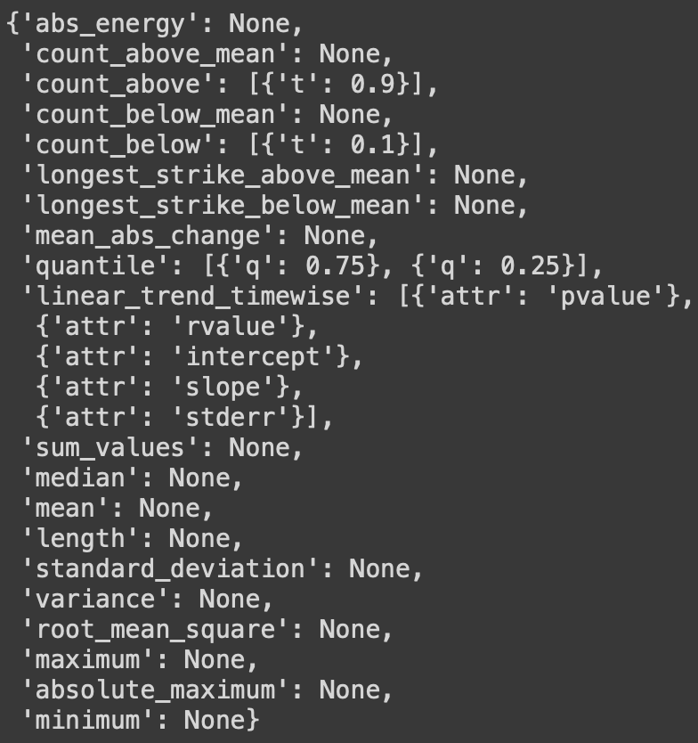
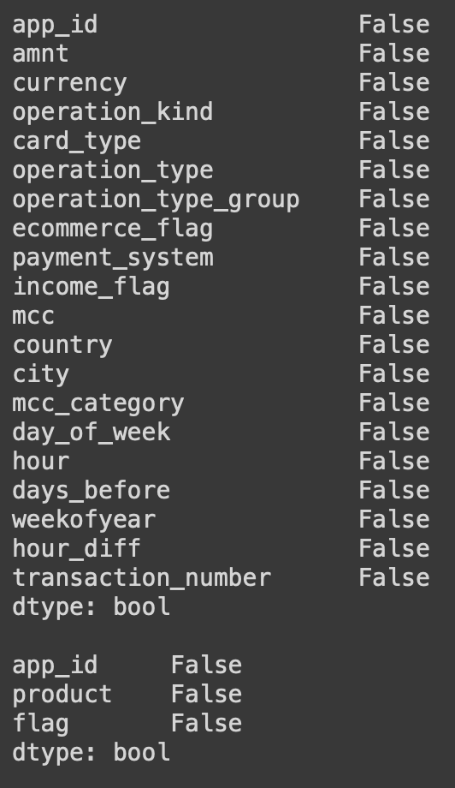
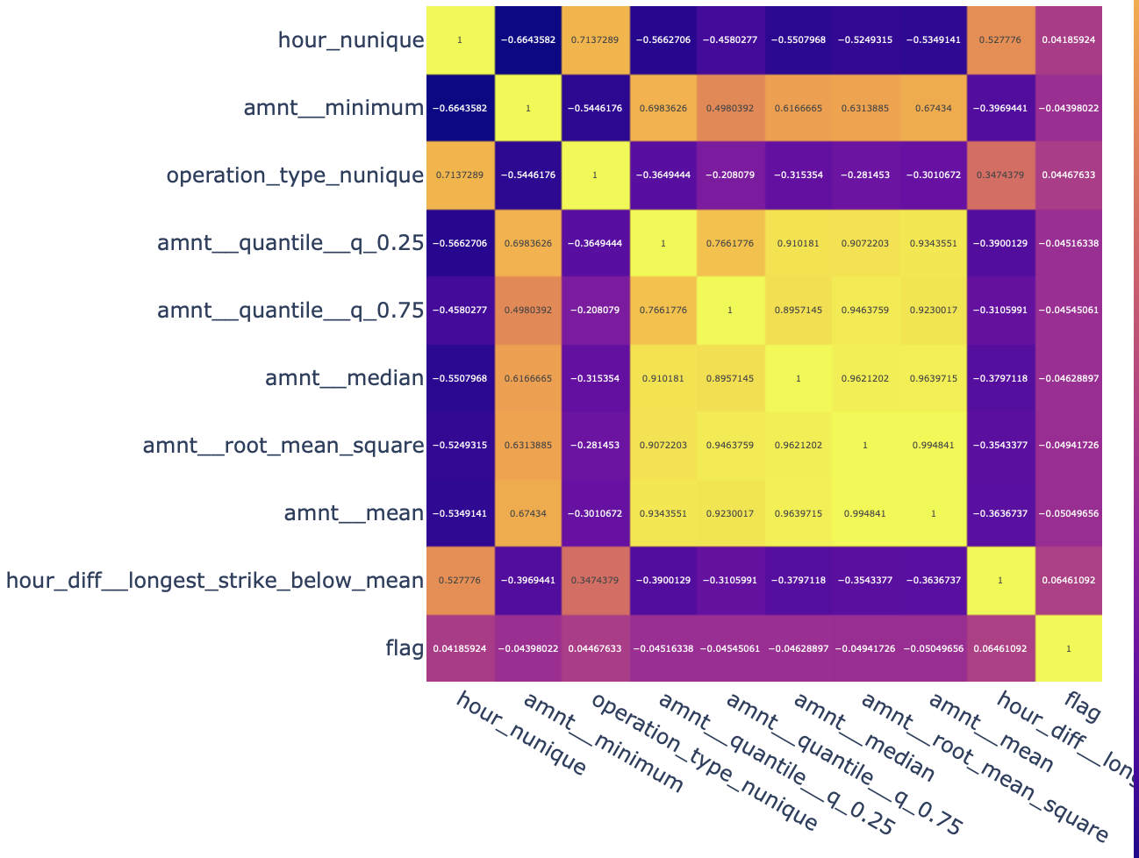
Агрегация данных
3 quantitative features: 'amnt', 'days_before', 'hour_diff'.
20 time series transformation.
20 * 3 = 60 features.
15 qualitative features.
2 transformations: mean, nunique
15*2 = 30 features.
30 + 60 = 90 features in total.
Times series transformations.
Correlation heatmap of 10 most correlated with the target features
No missing values

Slide 4
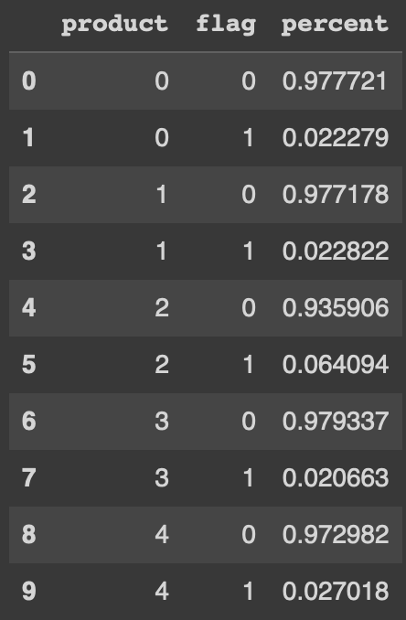
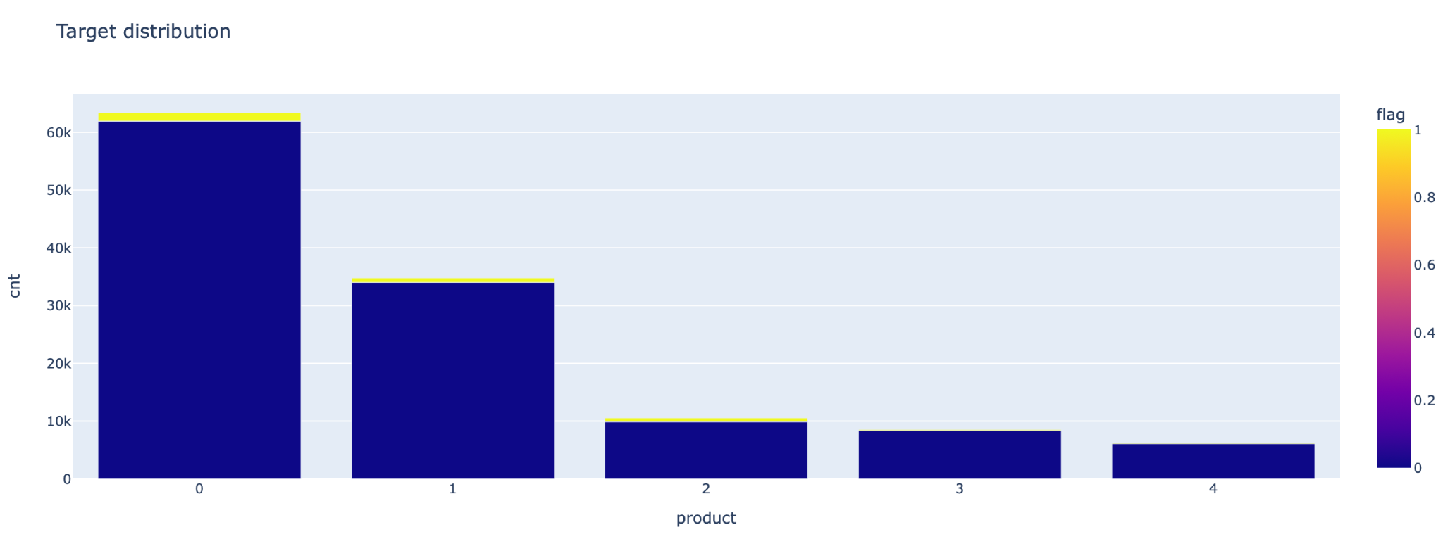
Проблема разбалансировки данных 1
Распределение целевой переменной по продуктам.

Slide 5
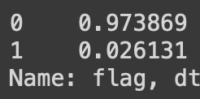
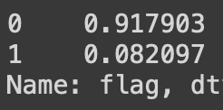
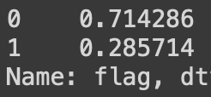
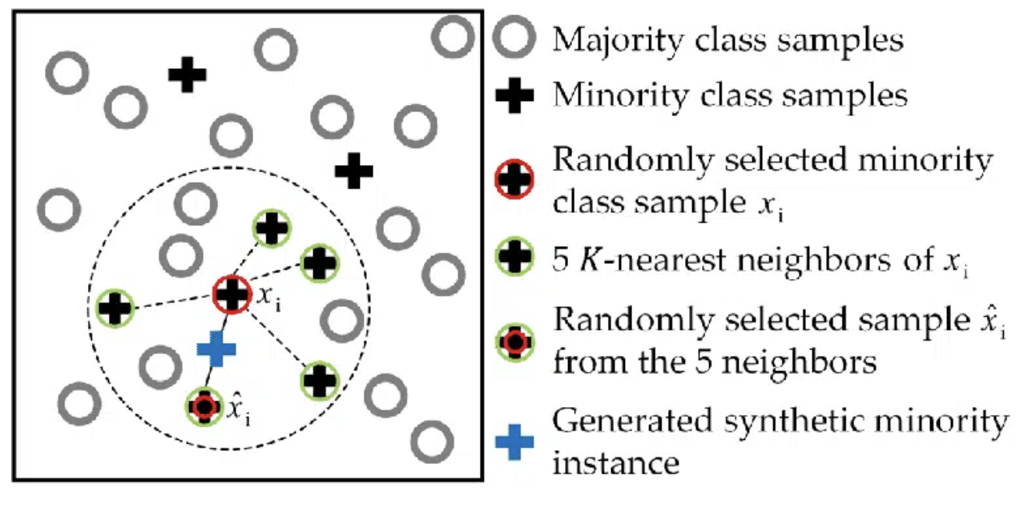
Проблема разбалансировки данных 2
Initially
Undersampling
Oversampling(SMOTE)
Weighting
Count(0) / Count(1) = 2.5
SMOTE - Synthetic Minority Oversampling Technique. It generates the virtual training records by linear interpolation for the minority class. These synthetic training records are generated by randomly selecting one or more of the k-nearest neighbors for each example in the minority class.

Slide 6
Проблема разбалансировки данных 3
До трансформаций:
1 - 97%
0 - 3%
F1 = 0
После трансформаций:
1 - 71%
0 - 29%
Каждое наблюдение 0-вого класса имеет вес в 2.5 раза больше чем вес наблюдения 1-ого класса.
F1 = 0.8

Slide 7
Модели и метрики для их оценки
Модели:
Логистическая регрессия
Метод k-ближайших соседей
Дерево решений
Линейный дискриминантный анализ
Квадратичный дискриминантный анализ
Метод случайного леса
XGBoost (метод экстремального повышения градиента)
Нейронная сеть
Метрики:
ROC кривая
AUC score
F1-score
Precision
Recall
train/evaluate
5-fold CV

Slide 8
Результаты на training set (5-fold CV)
для 3 лучших моделей
 | Random Forest | XGBoost | KNN
AUC Train/Test | ~1.0/0.961 | 0.998/0.937 | 0.932/0.878
F1-score Train/Test | ~1.0/0.874 | 0.972/0.868 | 0.767/0.691
Precision Train/Test | ~1.0/0.881 | 0.963/0.948 | 0.707/0.612
Recall Train/Test | ~1.0/0.863 | 0.981/0.800 | 0.845/0.803
Threshold Train/Test | 0.512/0.32 | 0.396/0.563 | 0.56/0.54

Slide 9

Результаты на testing set
для 3 лучших моделей после подбора гиперпараметров
 | Random Forest | XGBoost | KNN
AUC Test | 0.959 | 0.936 | 0.876
F1-score Test | 0.87 | 0.86 | 0.7
Precision Test | 0.871 | 0.942 | 0.668
Recall Test | 0.861 | 0.7876 | 0.732
Threshold Test | 0.32 | 0.560 | 0.6

Slide 10
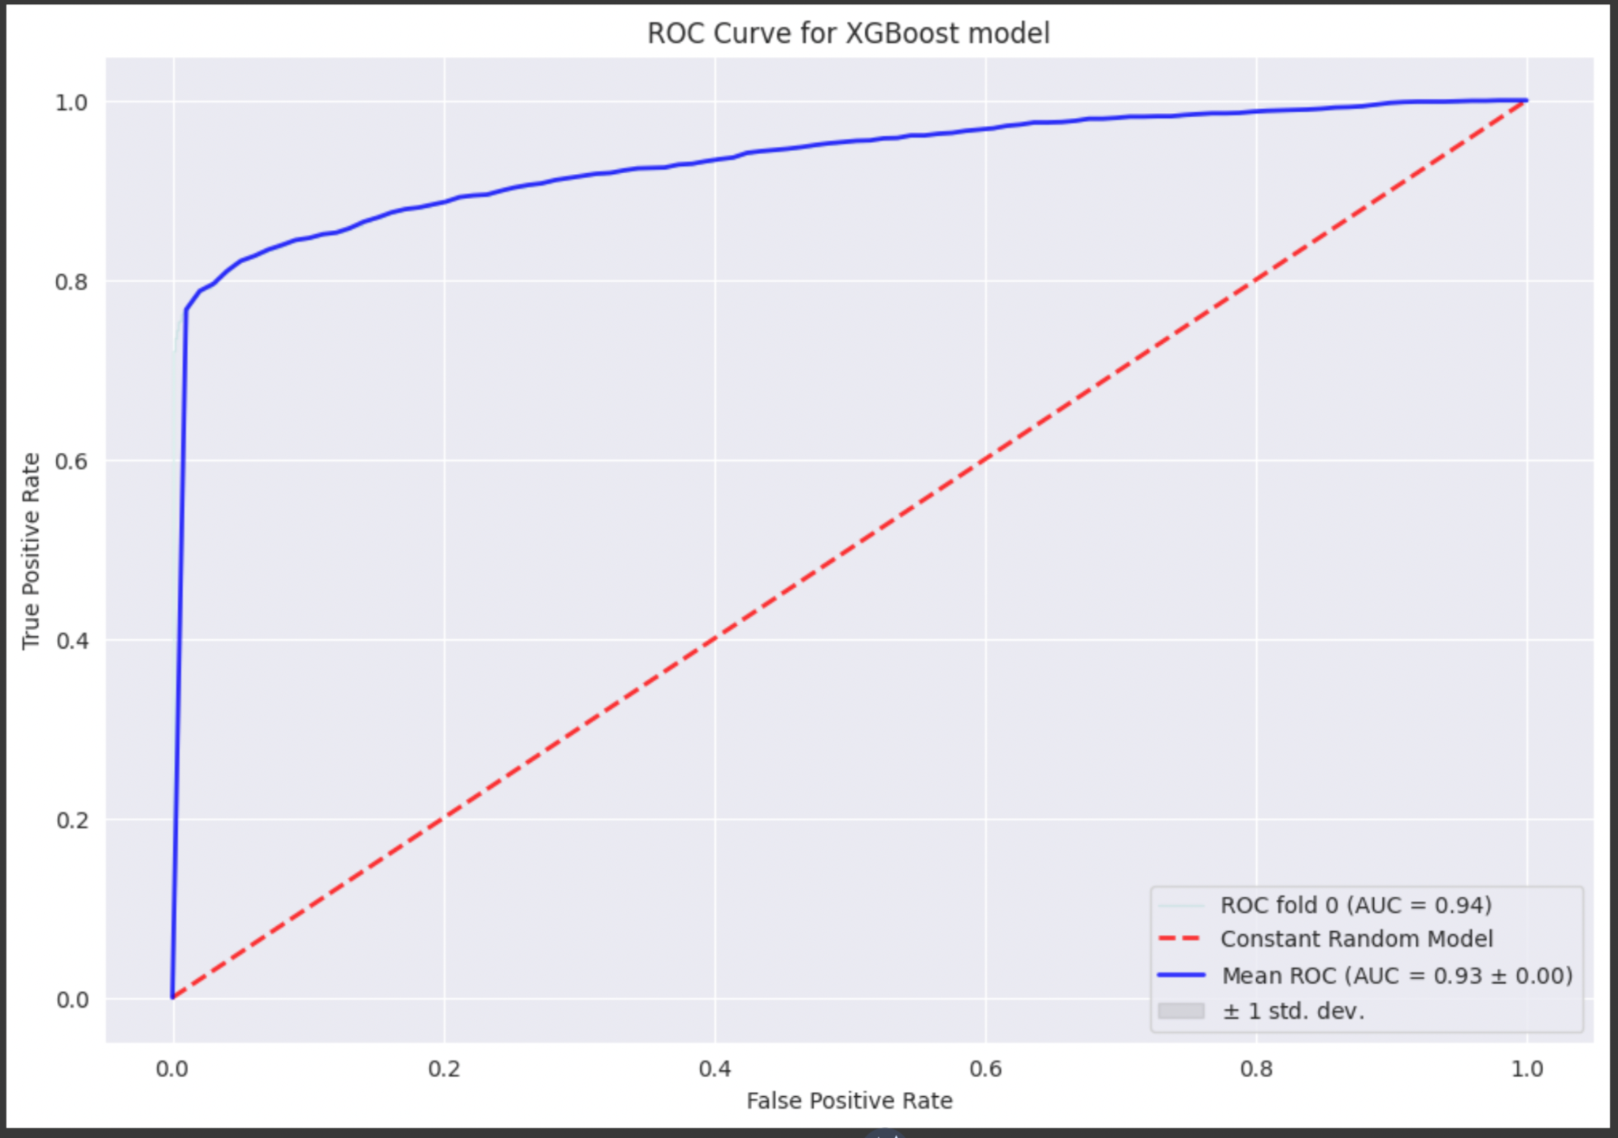
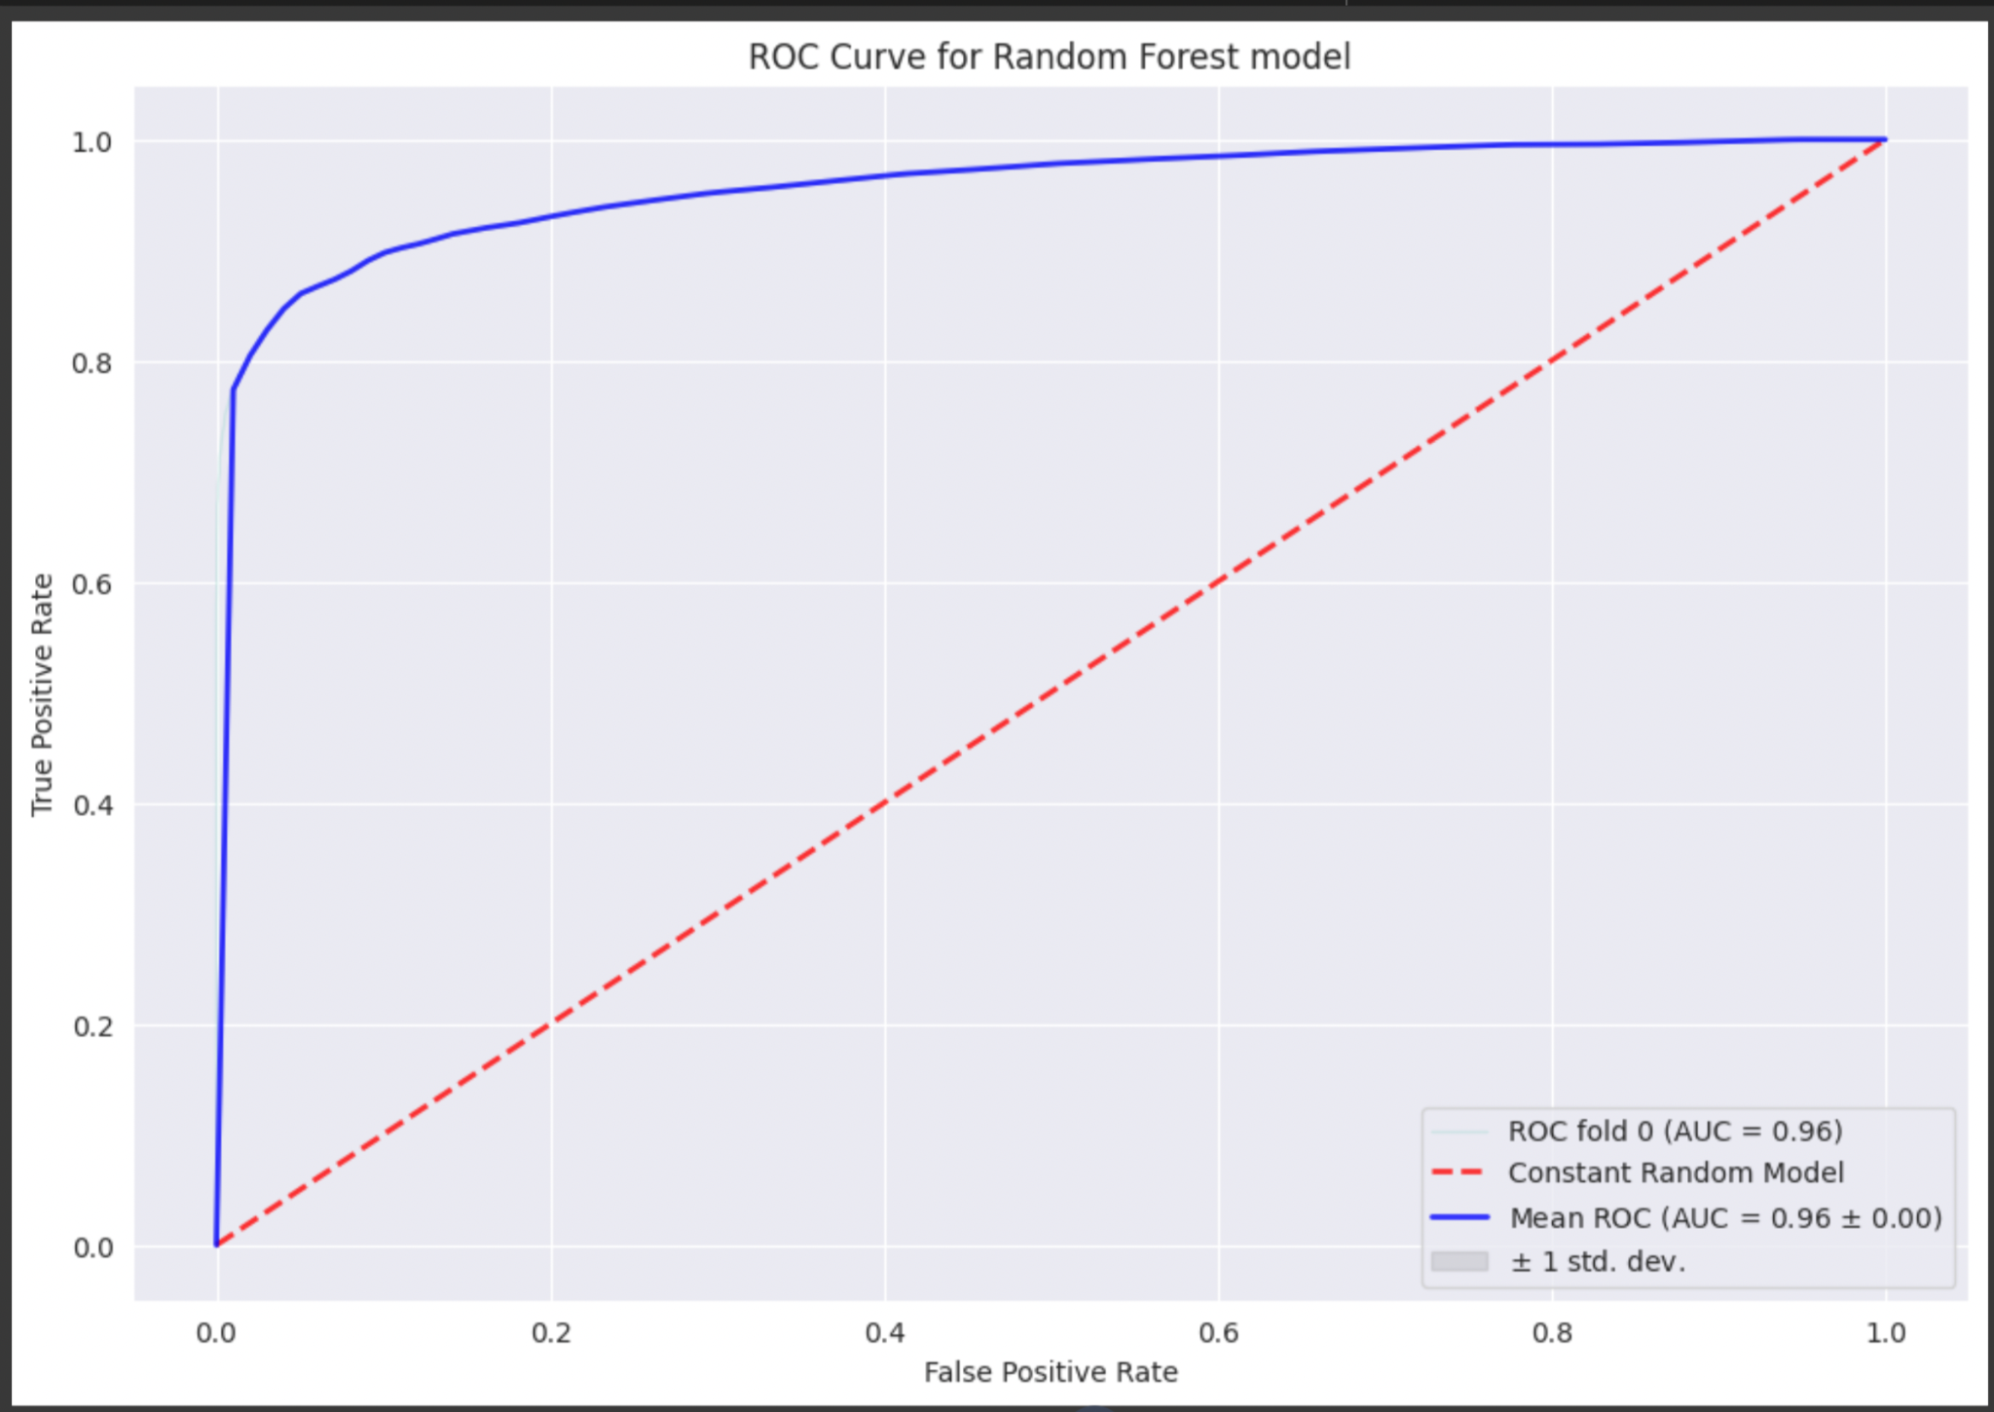
ROC curve для 2 наилучших моделей
Вывод: Лучшая модель - случайный лес. Но стоит отметить, что XGBoost показала схожие результаты.

Slide 11
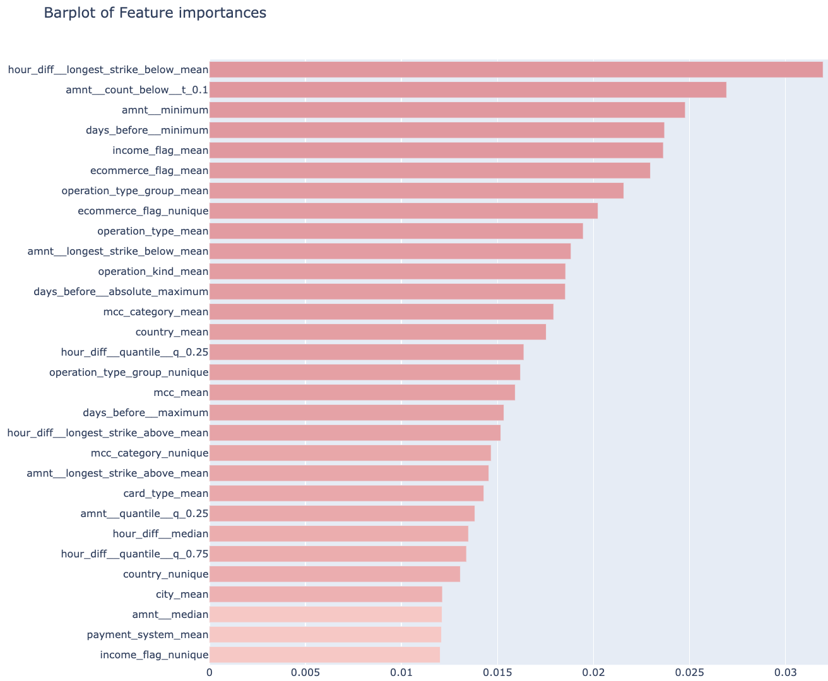
Интерпретация моделей (Random Forest)
Значимость переменных
hour_diff__longest_strike_below_mean is the most important variable
6 out 30 most important variables are different amnt transformations

Slide 12
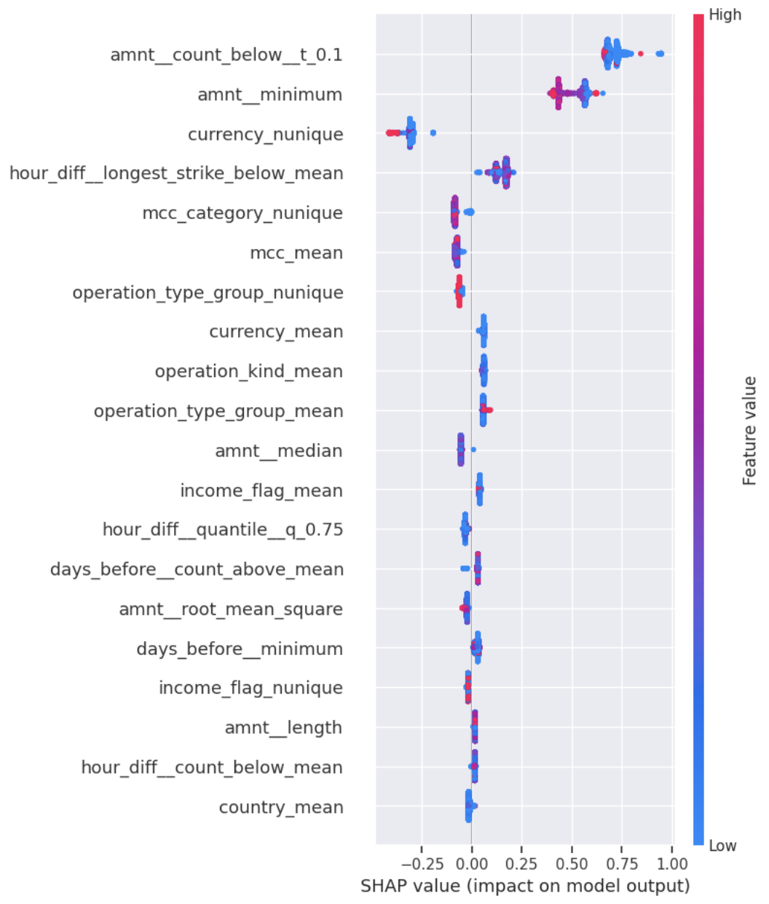
Интерпретация моделей (Random Forest)
SHAP values
Доля транзакций с amnt < 0.1 самая значимая переменная, ниже значение тем более вероятен дефолт
Чем ниже минимальный объем транзакции, тем более вероятен дефолт
Чем больше различных валют используется на счете тем менее вероятен дефолт

Slide 13
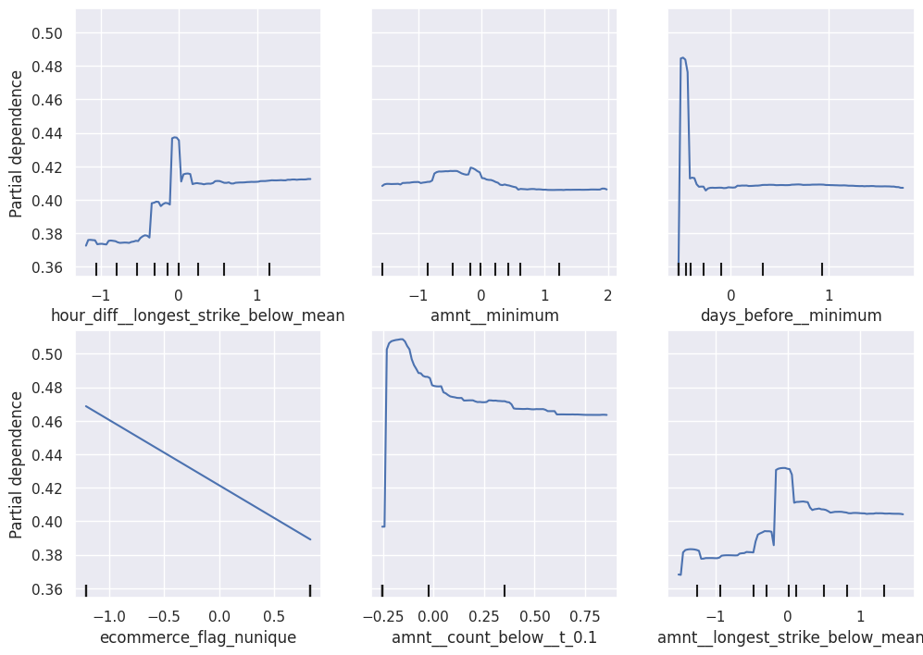
Интерпретация моделей (Random Forest)
Partial dependence
Некоторые переменные такие как hour_diff__longest_strike_below_mean, amnt_minimum, amnt__longest_strike_below_mean
показывают значимость только в некоторых интервалах

Slide 14
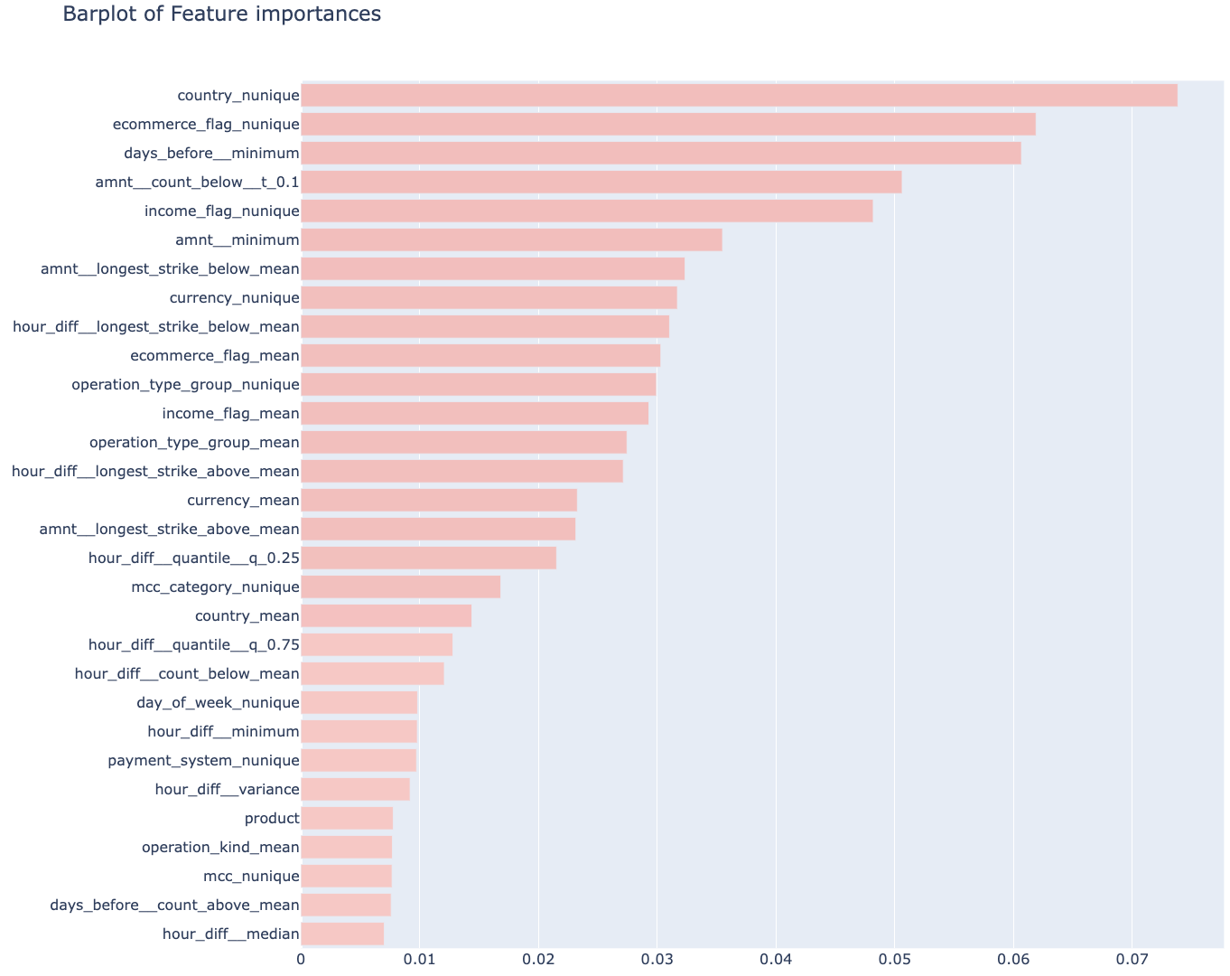
Интерпретация моделей (XGBoost)
Значимость переменных
XGBoost показывает почти те же значимые переменные только в слегка другом порядке.
Самые значимые:
Количество разных стран
Транзакции с флагом ecommerce и без
Минимальные количество дней до выдачи кредита

Slide 15
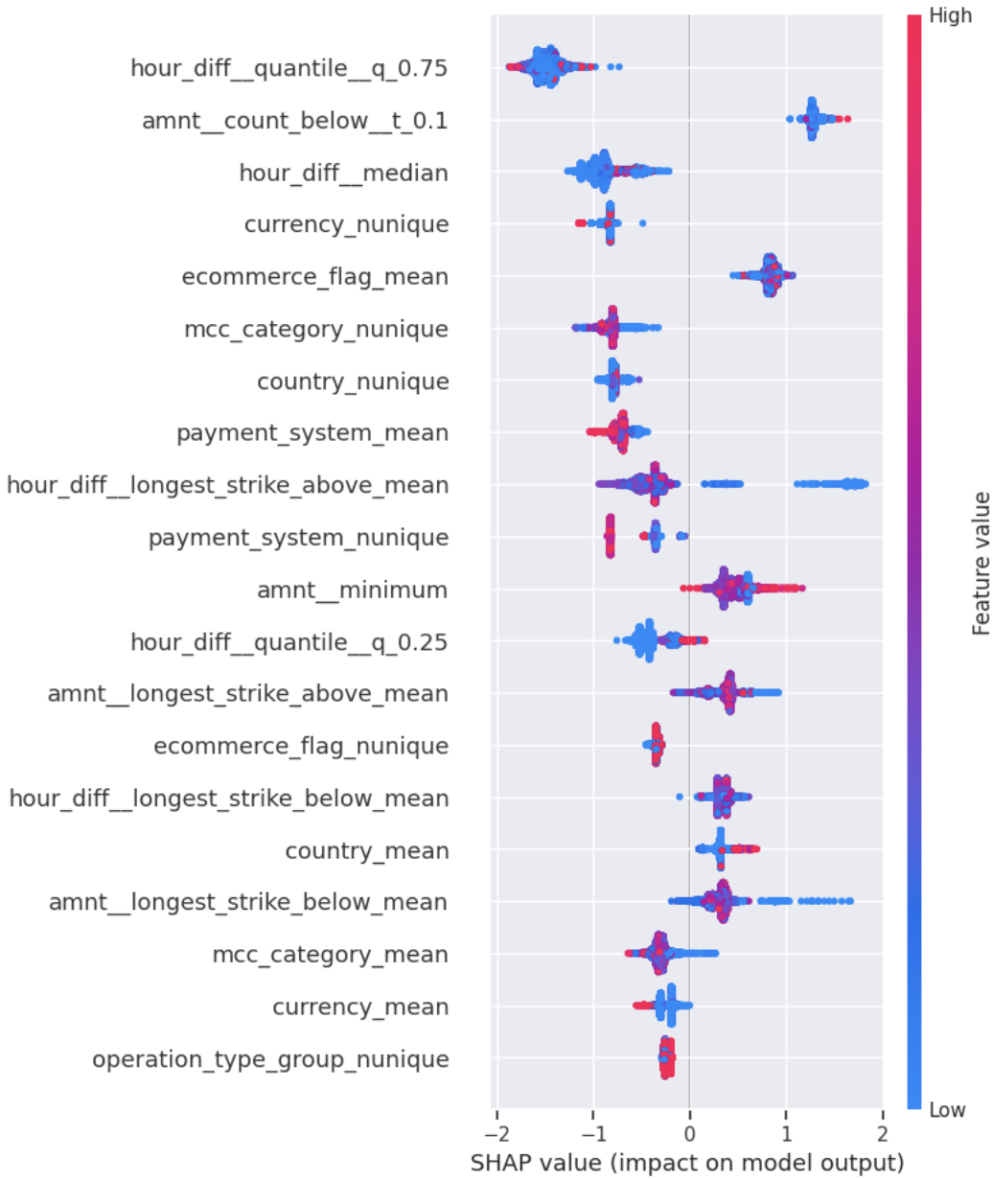
Интерпретация моделей (XGboost)
SHAP values
Из нового можно заметить, что по всей видимости третий квартиль из ряда временных промежутков прошедших с последней транзакции, имеет отрицательную зависимость с вероятностью дефолта
Обратную ситуацию можно наблюдать в 3м квартиле: вероятность дефолта положительно зависть от hour_diff_quantile__q_0.25

Slide 16
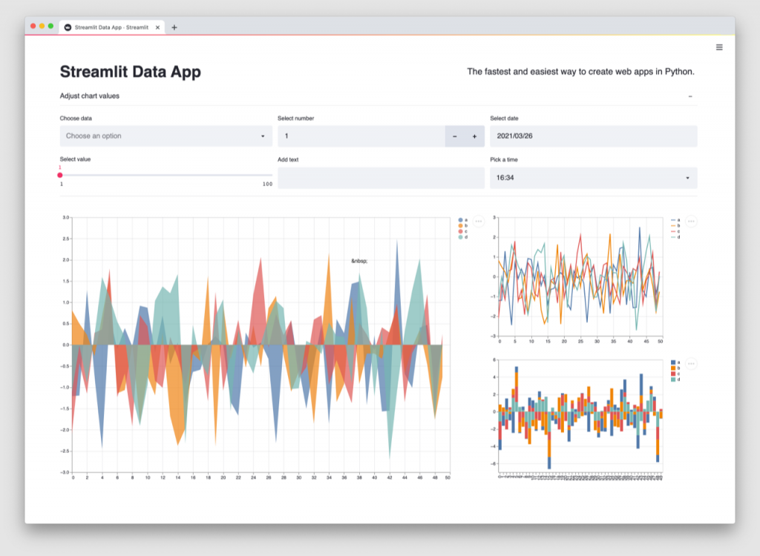
Внедрение лучшей модели в пром и ее поддержка
Подготовка данных
Создание среды для модели
Выбор трешхолдов
Мониторинг качества модели

Slide 17

Способы использования
Онлайн скоринг - web приложение или API для предсказания дефолта по входным данным. Онлайн скоринг может быть полезен для финансовых учреждений, кредитных организаций и других компаний, которым важно оценивать риски и принимать информированные решения на основе данных о клиентах. Он помогает автоматизировать и ускорить процесс скоринга, что позволяет сократить время принятия решений и повысить эффективность работы организации.
Предсказания больших объемов данных - самостоятельное приложение с возможностью обучить модели под свои данные. Крупная организация владеющая большим объемом данных может переобучить модель сравнить метрики и интерпретацию и сама вынести решение какую модель использовать, а далее внедрить это в процесс выдачи кредитов.

Slide 18
Плюс и минусы разных моделей
Random Forests была нашей наиболее эффективной моделью с AUC-ROC = 0,96 и F1-оценкой = 0,87:
Преимущества: Объединяет несколько деревьев принятия решений для уменьшения переобучения. Хорошо обрабатывает многомерные данные. Устойчив к выбросам и шуму.
Недостатки: Недостаточная интерпретируемость по сравнению с отдельными деревьями принятия решений. Дорогостоящие вычисления во время обучения.
Градиентное повышение было второй наиболее эффективной моделью с показателями, аналогичными показателям случайного леса (AUC-ROC = 0,94 и F1-оценка = 0,85).:
Преимущества: Высокая точность и мощность, что часто приводит к получению самых современных результатов. Может обрабатывать различные типы данных и распределения. Менее подвержены переобучению, чем отдельные деревья решений.
Недостатки: Вычислительная стоимость и трудоемкость обучения. Чувствителен к настройке гиперпараметров.

